Slide 1
HTML
(Parte 2)

Slide 2
Resumen página web

Slide 3
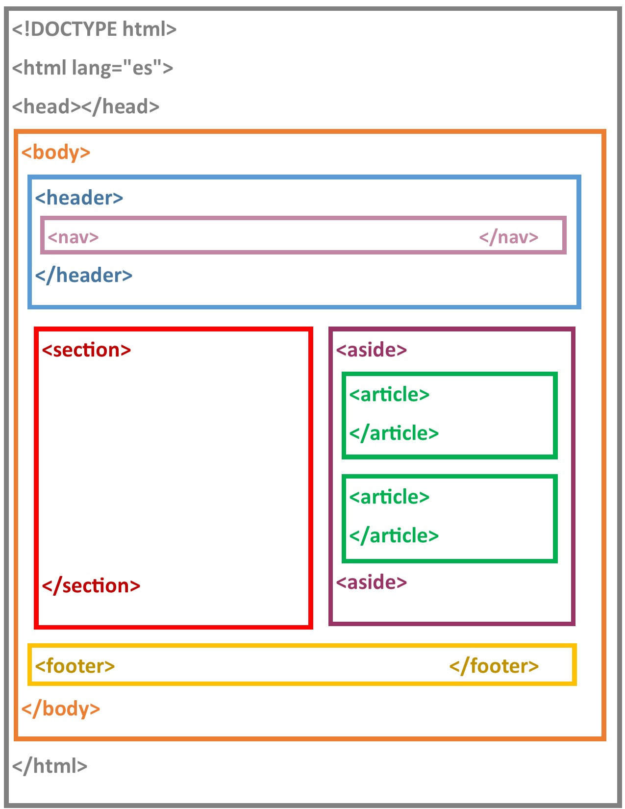
<li>
<li>
<li>

Slide 4
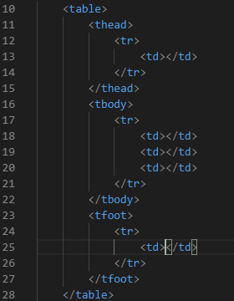
Tablas

Slide 5
Tablas
Agrupar celdas
colspan
rowspan

Slide 6
Multimedia
src: Fuente donde se encuentra el video
controls: Añadir controles a video
autoplay: Autoreproducción de video
poster: Añadir una imagen de muestra sobre el video (solo para video)

Slide 7

Formularios
Es un conjunto de elementos (botones, caja de texto, casillas de verificación, etc.) que permiten a un usuario enviar datos hacia un servidor para su procesamiento.

Slide 8
Etiquetas de Formularios
- Label
Etiqueta de apertura
Atributo
Contenido
Etiqueta de cierre

Slide 9
Etiquetas de Formularios
- Input
Etiqueta de apertura
Atributo

Slide 10
Etiquetas de Formularios
- Atributos de etiqueta <input>
autocomplete
autofocus
height and width
min and max
multiple
pattern (regexp)
placeholder
required
readonly
step
type

Slide 11
Etiquetas de Formularios
- Tipos de <input>
button
checkbox
color
date
datetime-local
email
file
hidden
image
month
number
password
radio
range
reset
search
submit
tel
text
time
url
week

Slide 12
Formularios
- Etiquetas adicionales
Etiquetas | Uso
<textarea> | Define un cuadro de texto para ingreso de grandes textos
<fieldset> | Agrupa elementos relacionados de un formulario
<legend> | Describe la leyenda de un <fieldset>
<select> | Permite una lista desplegable de elementos
<optgroup> | Define un grupo de opciones relacionadas en una lista desplegable
<option> | Define las opciones de una lista desplegable

